Slide 1
DP入门

Slide 2

硬币问题
您有无限多的硬币，硬币的面值为1,5,10,20,50,100。
给定一个数额$w$，问您最少用多少枚硬币可以凑出$w$.

Slide 3
硬币问题
容易看出，这些硬币的面值和人民币一致。
依据生活经验，我们可以采用这种策略：
先尽量用100的，然后尽量用50的……以此类推。
e.g. 666 = 6*100+1*50+1*10+1*5+1*1,共用10枚硬币。

Slide 4
贪心
这就是贪心了。
我们每次使用一个硬币，总能最大程度地解决问题（把剩下要凑的数额变小）。
贪心是一种只考虑眼前情况的策略。
尽管这一套硬币面值可以采用贪心策略，但是迟早要栽跟头的。

Slide 5
贪心
我们考虑一组新的硬币面值：1,5,11.
于是有了一个反例：如果我们要凑出15，贪心策略是：
15 = 11+4*1,共用5枚硬币。
而最佳策略是：
15 = 3*5,共用3枚硬币。

Slide 6
怎么办
贪心策略自此陷入困境：鼠目寸光。
在w=15时，贪心策略选择了面值11的硬币（因为这样可以尽可能降低要凑的数额）。
在选择了面值为11的硬币之后，我们只好面对w=4的处境。

Slide 7
怎么办
那该怎么避免贪心的“鼠目寸光”呢？
强行枚举使用的硬币？
复杂度太高。
观察一波性质？

Slide 8
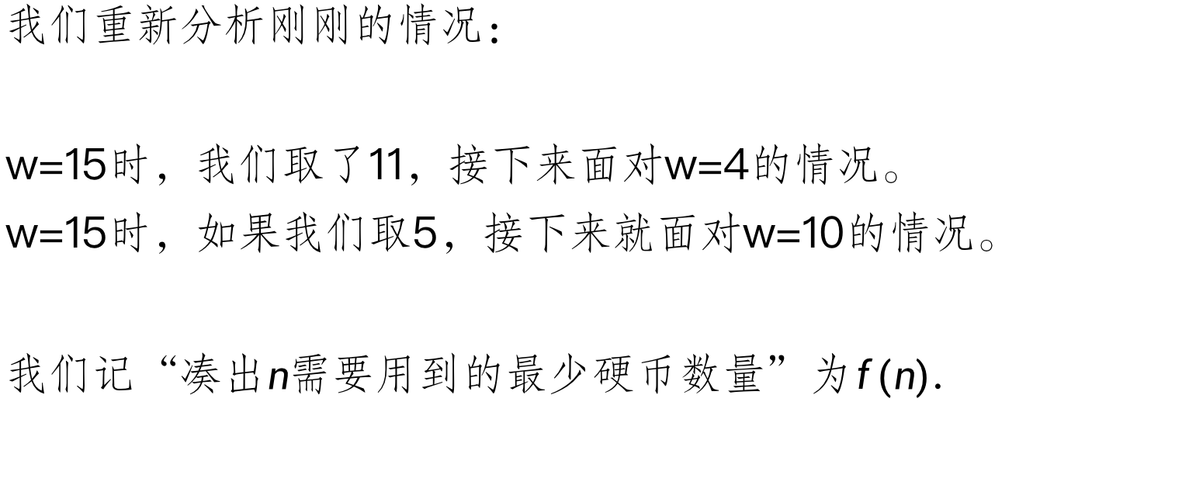
性质
我们重新分析刚刚的情况：
w=15时，我们取了11，接下来面对w=4的情况。
w=15时，如果我们取5，接下来就面对w=10的情况。
我们记“凑出$n$需要用到的最少硬币数量”为$f(n)$.

Slide 9
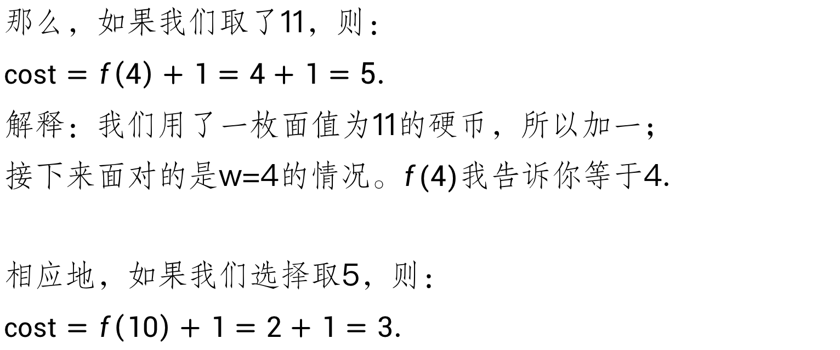
性质
那么，如果我们取了11，则：
$cost=f\left(4\right)+1=4+1=5$.
解释：我们用了一枚面值为11的硬币，所以加一；
接下来面对的是w=4的情况。$f(4)$我告诉你等于4.
相应地，如果我们选择取5，则：
$cost=f\left(10\right)+1=2+1=3$.

Slide 10
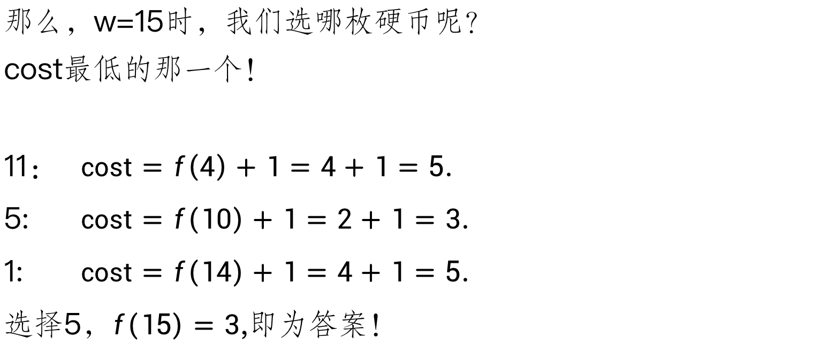
性质
那么，w=15时，我们选哪枚硬币呢？
cost最低的那一个！
11： $cost=f\left(4\right)+1=4+1=5$.
5: $cost=f\left(10\right)+1=2+1=3$.
1: $cost=f\left(14\right)+1=4+1=5$.
选择5，$f\left(15\right)=3$,即为答案！

Slide 11

性质
我们注意到了一个很棒的性质：
$f(n)$只与$f\left(n−1\right),f\left(n−5\right),f(n−11)$相关。
更确切地说：
$$f\left(n\right)=min⁡\{f\left(n−1\right),f\left(n−5\right),f\left(n−11\right)\}+1$$

Slide 12
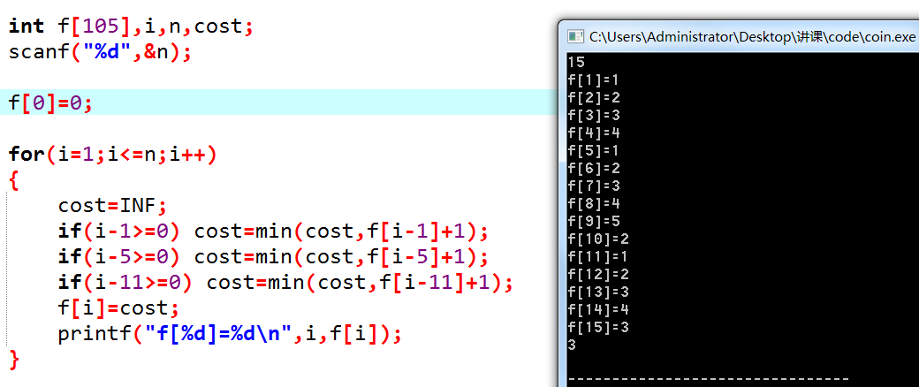
代码

Slide 13

原理
这个做法的原理是：
$f(n)$只与$f\left(n−1\right),f\left(n−5\right),f(n−11)$相关。
我们只关心$f(w)$的值，不关心是怎么取到$w$的。

Slide 14
原理
这个做法和贪心的区别是：
这个算法对给定的w，会算出取1、5、11的代价，从而确定最终答案。
而贪心直接选择可选的最大硬币，一条路走到黑。

Slide 15
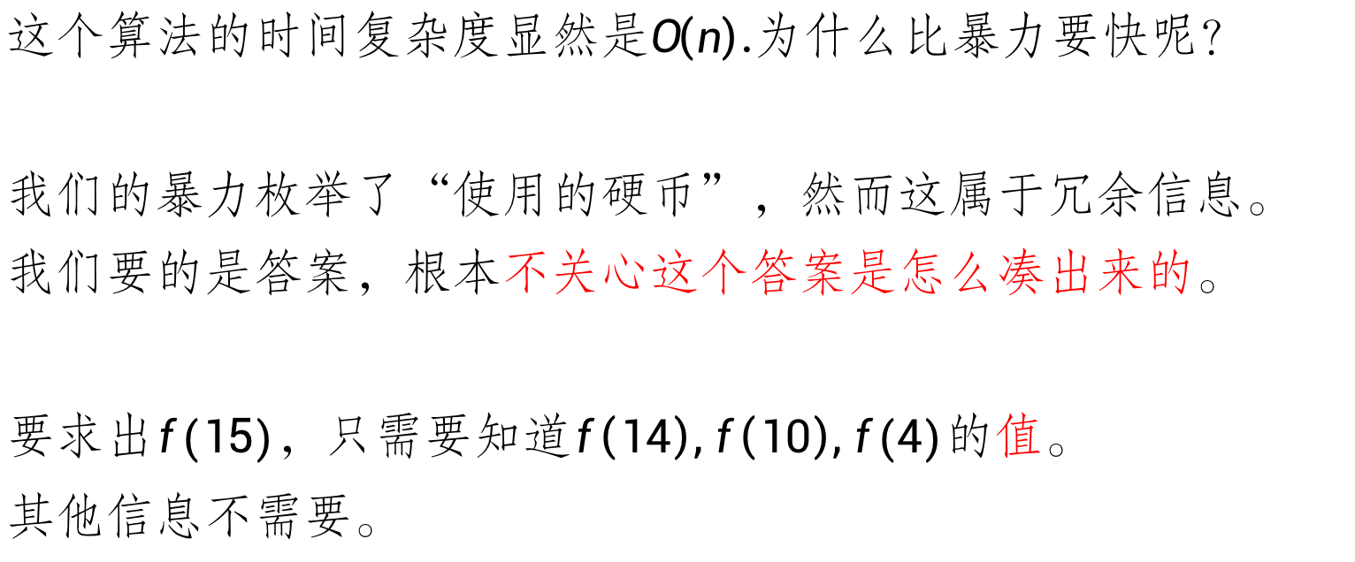
原理
这个算法的时间复杂度显然是$O\left(n\right)$.为什么比暴力要快呢？
我们的暴力枚举了“使用的硬币”，然而这属于冗余信息。
我们要的是答案，根本不关心这个答案是怎么凑出来的。
要求出$f(15)$，只需要知道$f\left(14\right),f\left(10\right),f(4)$的值。
其他信息不需要。

Slide 16
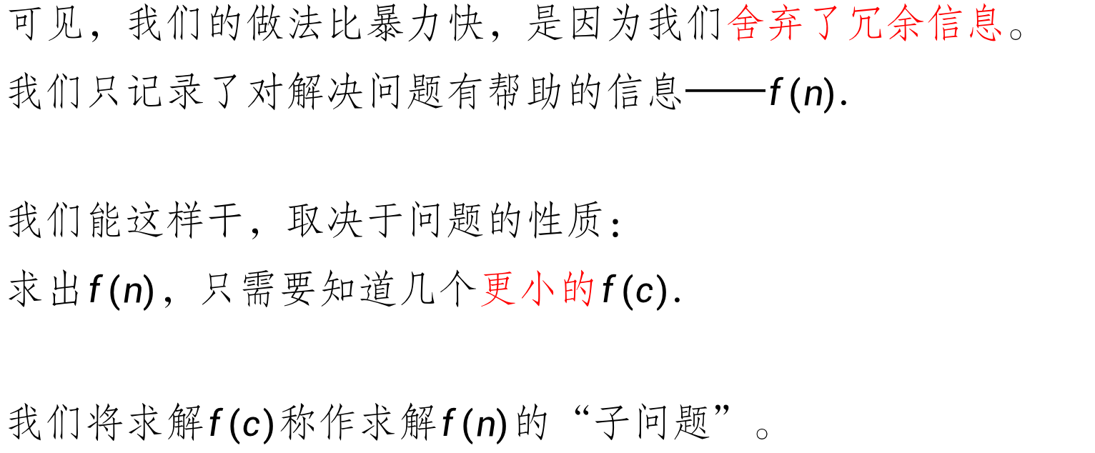
原理
可见，我们的做法比暴力快，是因为我们舍弃了冗余信息。
我们只记录了对解决问题有帮助的信息——$f(n)$.
我们能这样干，取决于问题的性质：
求出$f(n)$，只需要知道几个更小的$f(c)$.
我们将求解$f(c)$称作求解$f(n)$的“子问题”。

Slide 17
DP
这就是DP（动态规划，dynamic programming）.
将一个问题拆成几个子问题，分别求解这些子问题，即可推断出大问题的解。

Slide 18
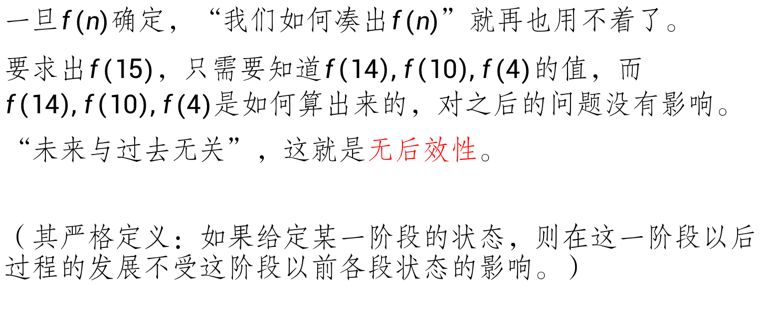
无后效性
一旦$f(n)$确定，“我们如何凑出$f(n)$”就再也用不着了。
要求出$f(15)$，只需要知道$f\left(14\right),f\left(10\right),f(4)$的值，而$f\left(14\right),f\left(10\right),f(4)$是如何算出来的，对之后的问题没有影响。
“未来与过去无关”，这就是无后效性。
（其严格定义：如果给定某一阶段的状态，则在这一阶段以后过程的发展不受这阶段以前各段状态的影响。）

Slide 19
DP的条件
什么情况下我们能使用DP呢？
我们能将大问题拆成几个小问题，且满足
无后效性
最优子结构性质

Slide 20
关于DP的本质

Slide 21
DP为什么会快
DP为什么会快？
无论是DP还是暴力，我们的算法都是在可能解空间内，寻找最优解。
来看硬币问题。
暴力做法是枚举所有的可能解，这是最大的可能解空间。
DP是枚举有希望成为答案的解。这个空间比暴力的小得多。

Slide 22
DP为什么会快
也就是说：DP自带剪枝。
DP舍弃了一大堆不可能成为最优解的答案。譬如硬币问题：
15 = 5+5+5 被考虑了。
15 = 5+5+1+1+1+1+1 从来没有考虑过，因为这不可能成为最优解。

Slide 23
DP的核心
从而我们可以得到DP的核心思想：
尽量缩小可能解空间。
在暴力算法中，可能解空间往往是指数级的大小；如果我们采用DP，那么有可能把解空间的大小降到多项式级。
一般来说，解空间越小，寻找解就越快。这样就完成了优化。

Slide 24
DP的操作过程
大事化小，小事化了。
将一个大问题转化成几个小问题；
求解小问题；
推出大问题的解。

Slide 25
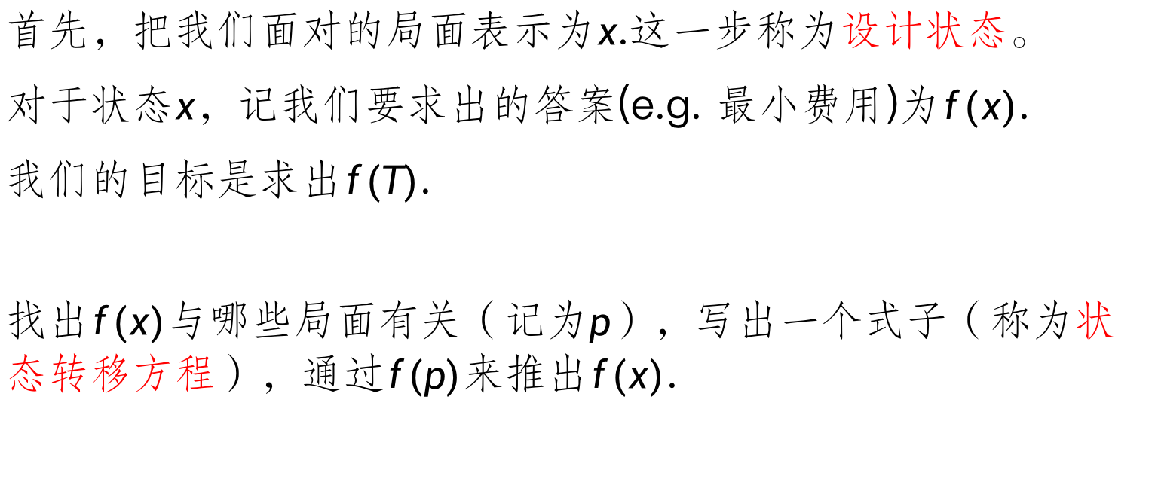
设计DP算法
首先，把我们面对的局面表示为$x$.这一步称为设计状态。
对于状态$x$，记我们要求出的答案(e.g. 最小费用)为$f(x)$.
我们的目标是求出$f(T)$.
找出$f(x)$与哪些局面有关（记为$p$），写出一个式子（称为状态转移方程），通过$f(p)$来推出$f(x)$.

Slide 26
DP三连
设计DP算法，往往可以遵循DP三连：
我是谁？ ——设计状态，表示局面
我从哪里来？
我要到哪里去？ ——设计转移

Slide 27
DP_ex
未来将会学习到DP的各种优化。
e.g. 数据结构优化、斜率优化。
一般而言，DP的难点，在初学时是如何设计状态；在学习深入一些之后，变成了如何设计转移；在省选/NOI级别，又变成了如何设计状态。
学习DP主要靠做题练习。有一些设计状态的思想，需要在具体题目中总结。

Slide 28
例题选讲（一）

Slide 29
数字三角形
http://poj.org/problem?id=1163

Slide 30
01背包
https://www.luogu.com.cn/problem/P1048

Slide 31
END
rxz@luogu.org

